Slide 1
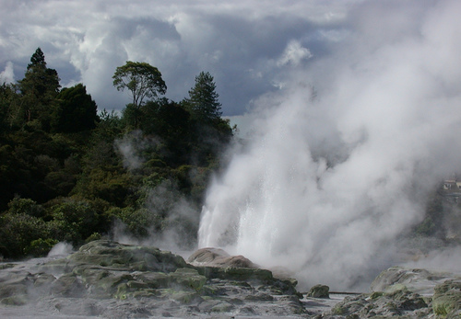
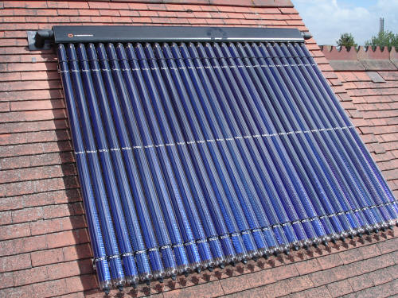
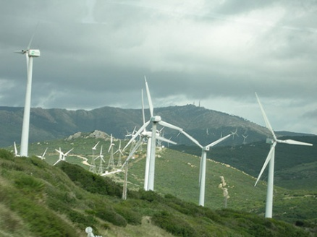
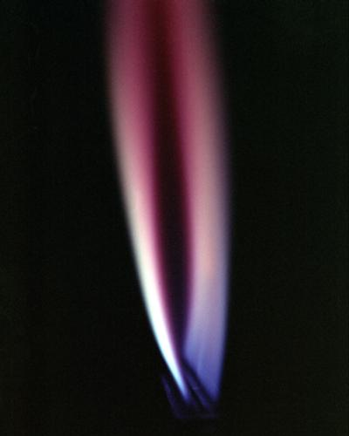
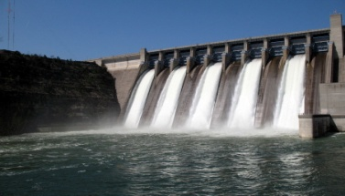
Megújuló energiák
Sajbán Soma Benedek 6.a osztály
Felkészítő tanár : Boldog Beáta
Szent Imre Katolikus Általános Iskola Eger,Deák Ferenc út 45.

Slide 2
A probléma
A Föld nem megújuló energiáinak készletei végesek. Ha ilyen ütemben használjuk fel,akár teljesen ki is fogyhatnak.
Van erre megoldás? El lehet kerülni az emiatt kialakuló botrányt? Mik lehetnek az új energiaforrások?
A következő kalandos úton megismerjük részletesen a problémát, kutatjuk a megoldást és választ keresünk a felvetett kérdésekre.

Slide 3
Gondok a nem megújuló energiaforrásokkal
A nem megújuló energiák olyan energiaforrások,melyeknek nincs önmegújuló mechanizmusa. Tipikusan ilyenek a Nukleáris energiahordozók, az atomenergiához használt radioaktív anyagok pl.: Plutónium,Urán. Ezek az anyagok súlyosan veszélyes sugárzást bocsájtanak ki magukból. Az atomerőművekben keletkező radioaktív melléktermékeket szigorúan biztonságos közegbe kell helyezni.
Másik nagy csoportjuk, a fosszilis energiahordozók . Azért soroljuk őket ide,mert felhasználásuk során keletkezik olyan anyag is,amelyet már nem lehet felhasználni, a Földre nézve is rosszat jelent . Ilyen anyagok a földgáz, kőszén és kőolaj.

Slide 4
A megújuló energiák
A megújuló, regeneratív energiák olyan energiahordozók,melyek az ember beavatkozása nélkül is regenerálódnak,újratermelődnek. Ezek az energiák egyáltalán nem,vagy csak igen csekély mértékben szennyezik a környezetet. Manapság szerepük igen fontos,s a jövőben ez csak fokozódik.

Slide 5
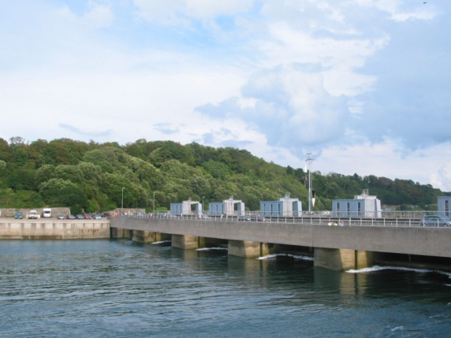
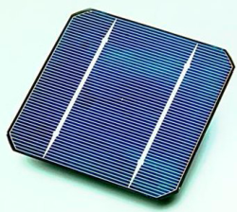
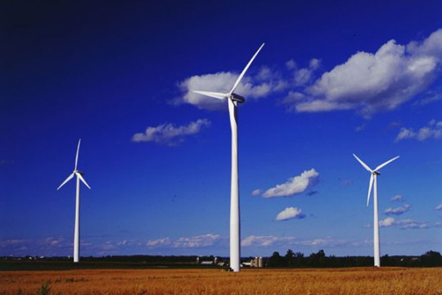
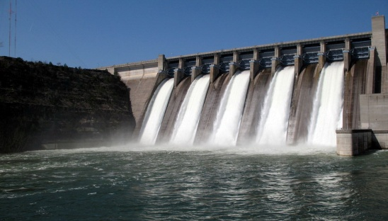
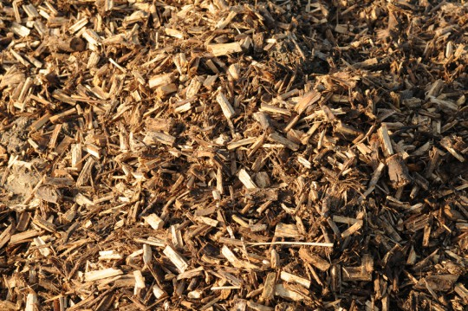
Ilyen energiaforrások a:
Árapály
Nap
Szél
Víz
Hidrogén
Biomassza
Geotermia

Slide 6
A Napenergia
A napenergia a nap fényét használja fel tiszta energia előállítására. Ez azt jelenti hogy kinyeréskor semmi veszélyes anyag nem kerül a légkörbe, tehát az energia tiszta.
A nap fénye 2 dologgá alakítható át:
- Elektromos áram
- Hő
Elektromos energiává a napelem segítségével tudjuk átalakítani, hővé pedig napkollektorral.
Napkollektor

Slide 7
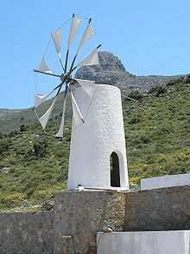
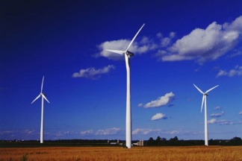
A szélenergia
Görög
vitorlás
szélmalom
A szélenergia a szél energiájának a hasznosítása.
Az emberek már elég régóta használják ki a szél energiáját. A legelső példák erre a vitorlás hajók voltak. Aztán jelentek meg a szélmalmok,majd a kőolaj ,a földgáz és az elektromos áram megjelenésével szinte teljesen feledésbe merült. Mára szerepe azonban újra visszaállt régi tekintélyébe ( pl. Kréta szigetén számtalan szélmalmot használnak).

Slide 8
A szél energiáját ma leginkább a szélturbinákkal hasznosítják. Azonban a vitorlásokon kívül más szabadidős sportoknak is a fő szereplője pl.: Sárkányeregetés
A szélturbinákat legjobb tengerpartok és középhegységek területein felállítani.
Szélerőművek egy középhegységben

Slide 9
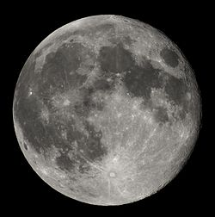
Az árapály
Az árapály egy holddal összeköthető természeti jelenség. A hold vonzza a föld óceánjainak vizét, így naponta kétszer megemelkedik a szintjük. Ezt nevezzük árapálynak.
Ebből a mozgásból energia nyerhető ki az árapály erőművekben. ( a fenti képen látható egy erőmű)
A Hold

Slide 10
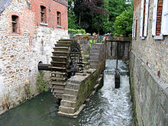
A Víz
Vízerőmű
A vízenergia a víz mozgási erejéből nyert tiszta energia.
Az emberek már az ókori Rómában is ismerték ezt az energiaforrást, legelőször vízimalmokban fogták be.
A mai modern erőművekben a felduzzasztott víz energiája forgatja meg a generátorra rácsatlakoztatott turbinát, elektromos áramot termelve így.
A vízenergia mindig elérhető a nap-és szélenergiával szemben,viszont a sík vidékeken épített erőművek károsítják a környezetet.
Vízimalom

Slide 11
A Biomassza
A biomassza név alatt az élő szervezetek (növények és lebontóik) tömege egy ökológiai rendszerben.
A belőle előállított energia előnye,hogy nem kerül több szén-dioxid a levegőbe, mint amennyit a növény felvett a légkörből. Tehát nem növeli az üvegházhatást okozó gázok mennyiségét.

Slide 12
A biomassza csoportosítása
Halmazállapota szerint:
1. Szilárd: fásszárú növények (természetes,ültetvényerdők)
Lágyszárú növények (szalma,nád,energiafű…)
2. Folyékony: hígtrágya,bioüzemanyag
3. Gáznemű: szerves eredetű metán (biogáz)
A faforgács is biomassza

Slide 13
Érvek, ellenérvek a biomassza használásával kapcsolatban
Érvek:
Felhasználása szén-dioxid semleges
Energiafüggőség kiváltása megújuló energiaforrással
A harmadik világ felzárkóztatásának lehetősége a bioüzemanyag előállításában
Biztosabb energiaellátás
munkahelyteremtés
Ellenérvek:
területi probléma ( nincs elég föld energiaerdők ültetéséhez)
Veszélybe kerülhet az élelmiszerellátás biztonsága
A bio üzemanyagokra való átállás humanitárius és környezeti katasztrófához vezethet

Slide 14
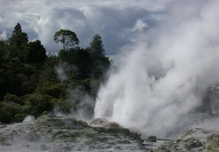
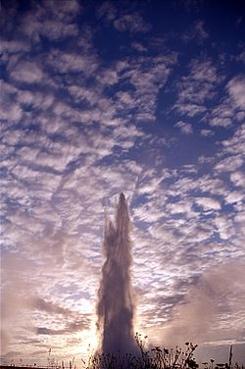
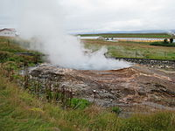
A Geotermia
A geotermia a föld mélyén rejlő hőn alapszik.
Lényege,hogy a belső hővel vizet forralnak,melynek gőze forgatja a turbinákat.
Izlandon a heves vulkáni tevékenységek miatt sok geotermikus erőművet lehet építeni.
A Strokkur gejzír Izlandon
Egy másik gejzír,szintén Izlandon

Slide 15
A Hidrogén
A hidrogén a legkönnyebb kémiai elem. Igen gyúlékony,levegőn való égésekor víz keletkezik.
Tekinthetjük megújuló energiaforrásnak is,mivel szinte korlátlan mennyiségben jelen van: a föld vizeiben. A vízből elektrolízissel kinyerhető maga a hidrogén. Ez azt jelenti hogy a víz elektromos áram hatása alá kerül,ekkor pedig alkotóelemeire bomlik: oxigénre és hidrogénre. Üzemanyagként is fel lehet használni,fűtéshez is jó és elektromos áram előállításához is.

Slide 16
Gyakorló feladat a témához kapcsolódóan
Csoportosítsd az alábbi biomasszákat halmazállapotuk szerint!
Energiafű,hígtrágya,bioüzemanyag,metán,energiaerdő,szalma,nád,faforgács,fagáz
Szilárd | Folyékony | Légnemű
(megoldások: Szilárd: energiafű,energiaerdő,szalma,nád,faforgács
Folyékony: hígtrágya,bioüzemanyag
Légnemű: metán,fagáz

Slide 17
Ellenőrző kérdések
Mik a problémák a nem regeneratív energiákkal?
Mi az a megújuló energiaforrás?
Sorolj fel 3 ilyen energiaforrást!
Mik szólnak a biomassza ellen?- Említs meg 3 dolgot!
Nézz körül lakhelyeden! Van-e megújuló energiaforrást kiaknázó erőmű a környezetedben? Ha nem milyeneket lehetne létesíteni a természeti adottságoknak megfelelően?

Slide 18
Források
http://hu.wikipedia.org
http://www.alternativenergia.hu
Überlacker Erich, Energia
Tessloff és Babilon Kiadó 2003
Képek forrásai :
http://hu.wikipedia.org
http://www.alternativenergia.hu
http://www.nyf.hu/others/html/kornyezettud/megujulo/Hidrogen/Hidrogen.html

